Slide 1
French
Holidays and Hobbies
Year One
French | Year 4 | Holidays and Hobbies | Hobbies | Lesson 6

Slide 3
Aim
I can answer a question about hobbies, orally and in writing.
Success Criteria
I can answer the question ‘Tu aimes...?’ orally, using one of four sentence starters.
I can answer the question ‘Tu aimes...?’ in writing, using one of four sentence starters.

Slide 4
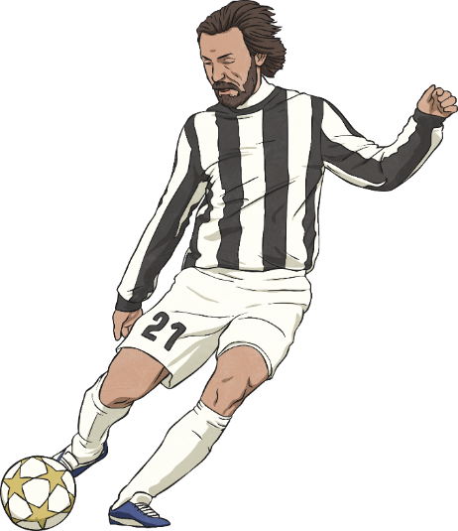
Les passe-temps (Hobbies)
Click play buttons throughout to hear phrases and words.
le football

Slide 5
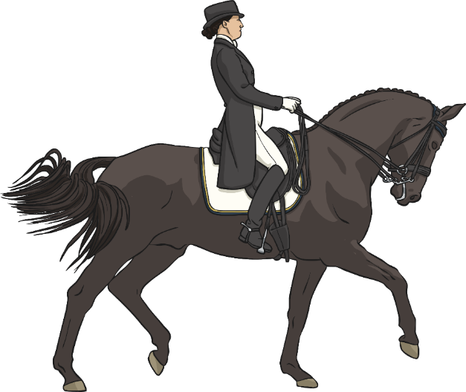
Les passe-temps (Hobbies)
l’équitation

Slide 6
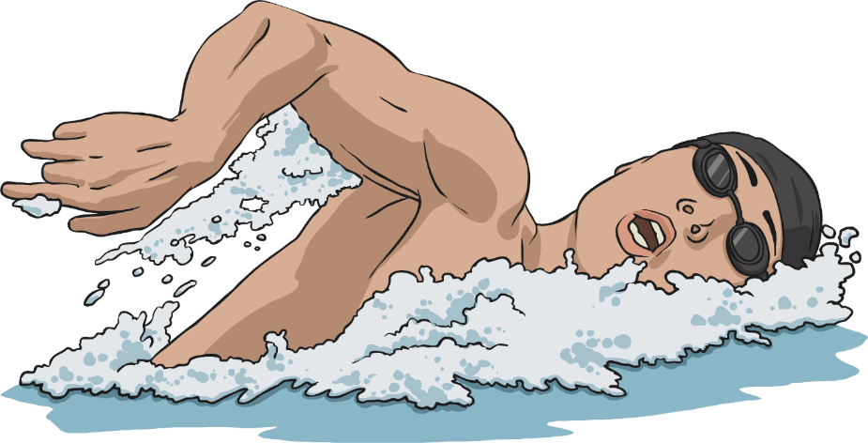
Les passe-temps (Hobbies)
la natation

Slide 7
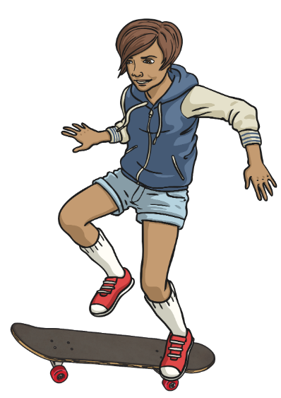
Les passe-temps (Hobbies)
le skateboard

Slide 8
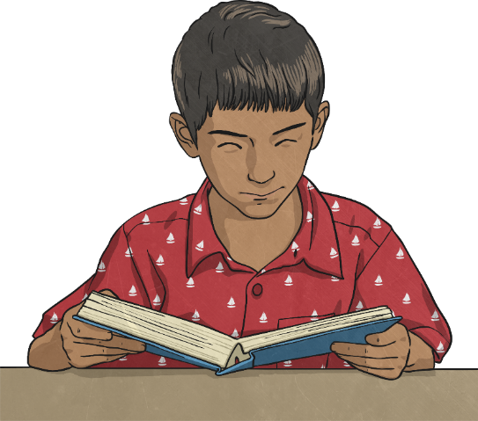
Les passe-temps (Hobbies)
la lecture

Slide 9
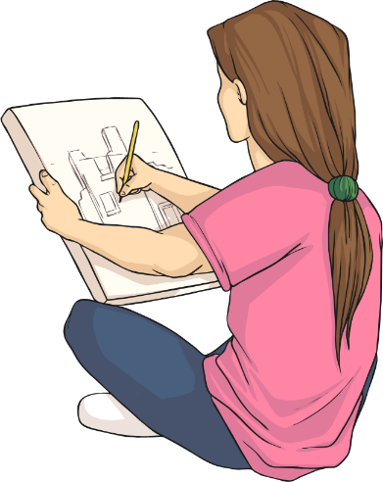
Les passe-temps (Hobbies)
le dessin

Slide 10
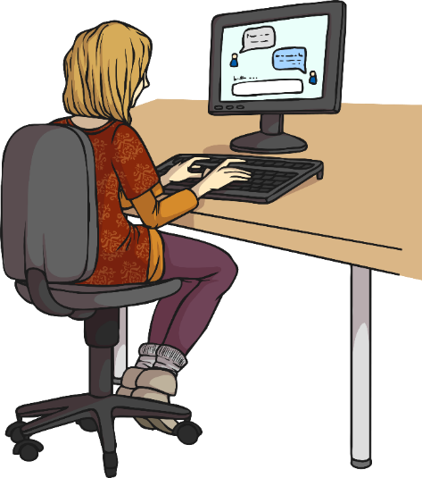
Les passe-temps (Hobbies)
l’informatique

Slide 11
Les passe-temps (Hobbies)
le chant

Slide 12
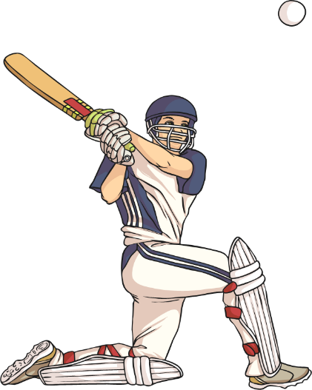
Les passe-temps (Hobbies)
le cricket

Slide 13
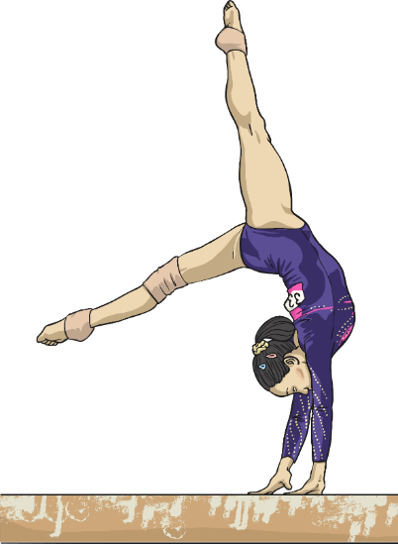
Les passe-temps (Hobbies)
la gymnastique

Slide 14
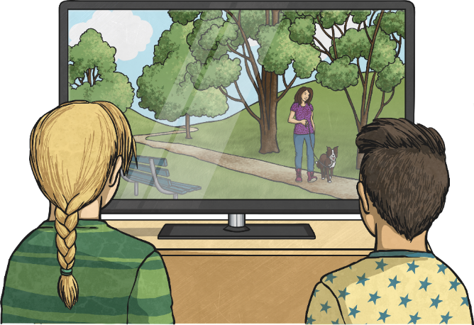
Les passe-temps (Hobbies)
la télévision

Slide 15
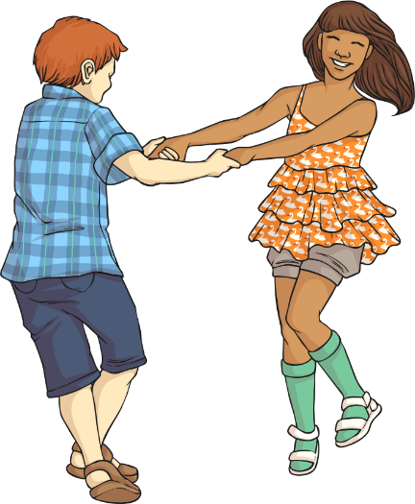
Les passe-temps (Hobbies)
la danse

Slide 16
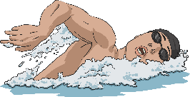
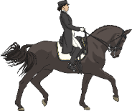
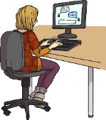
Qu’est-ce que c’est ? (What Is It?)

Slide 17
Tu aimes...? (Do You Like...?)
Tu aimes la danse ?
Oui, j’adore la danse.
Non, je n’aime pas la danse.
Oui, j’aime la danse.
Non, je déteste la danse.

Slide 18
Tu aimes...? (Do You Like...?)
Tu aimes…
le skateboard ?
Oui, j’adore le skateboard.
Non, je n’aime pas le skateboard.
Oui, j’aime le skateboard.
Non, je déteste le skateboard.

Slide 19
Tu aimes...? (Do You Like...?)
Tu aimes...
la gymnastique ?
Oui, j’adore la gymnastique.
Non, je n’aime pas la gymnastique.
Oui, j’aime la gymnastique.
Non, je déteste la gymnastique.

Slide 20
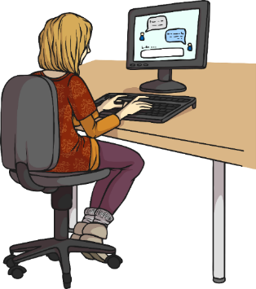
Tu aimes...? (Do You Like...?)
Tu aimes…
l’informatique ?
Oui, j’adore l’informatique.
Non, je n’aime pas l’informatique.
Oui, j’aime l’informatique.
Non, je déteste l’informatique.

Slide 21
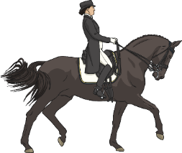
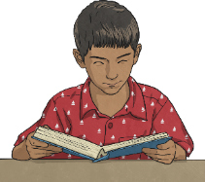
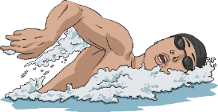
Tu aimes...? (Do You Like...?)
In pairs, one person asks their partner if they like/do not like each of these hobbies. The other answers, using the sentence starters at the bottom of the slide.
le football
l’équitation
la natation
la lecture
Oui, j’adore…
Non, je n’aime pas...
Oui, j’aime…
Non, je déteste...

Slide 22
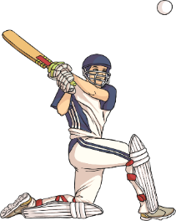
Tu aimes...? (Do You Like...?)
Now swap over.
le dessin
le chant
le cricket
la télévision
Oui, j’adore…
Non, je n’aime pas...
Oui, j’aime…
Non, je déteste...

Slide 23
Tu aimes...? (Do You Like...?)
Now swap over.
la gymnastique
le skateboard
la danse
l’informatique
Oui, j’adore…
Non, je n’aime pas...
Oui, j’aime…
Non, je déteste...

Slide 24
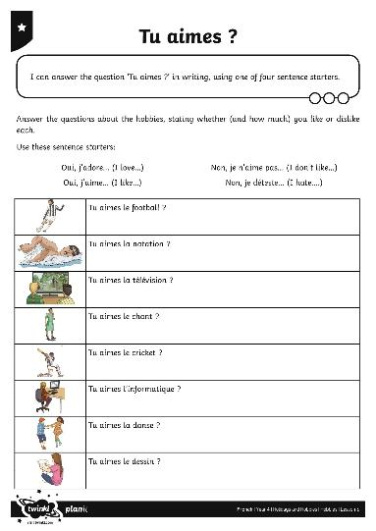
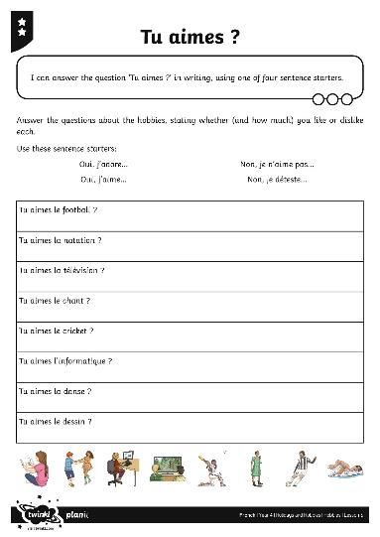
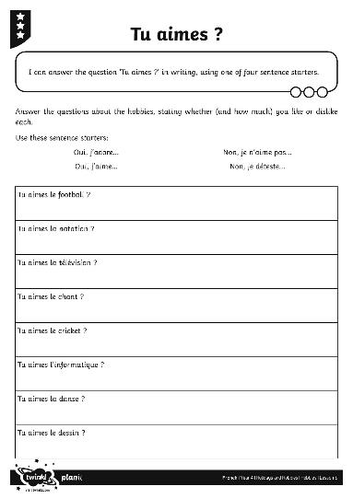
Allez-y ! (Off You Go!)
Complete your individual activity sheet.

Slide 25
Aim
I can answer a question about hobbies, orally and in writing.
Success Criteria
I can answer the question ‘Tu aimes...?’ orally, using one of four sentence starters.
I can answer the question ‘Tu aimes...?’ in writing, using one of four sentence starters.

Slide 27
Slides for ‘What Is It’ Game (not part of main PowerPoint.)

Slide 28
Qu’est-ce que c’est ? (What Is It?)
?
le chant
Go back

Slide 29
Qu’est-ce que c’est ? (What Is It?)
?
la natation
Go back

Slide 30
Qu’est-ce que c’est ? (What Is It?)
?
le football
Go back

Slide 31
Qu’est-ce que c’est ? (What Is It?)
?
le dessin
Go back

Slide 32
Qu’est-ce que c’est ? (What Is It?)
?
la danse
Go back

Slide 33
Qu’est-ce que c’est ? (What Is It?)
?
la gymnastique
Go back

Slide 34
Qu’est-ce que c’est ? (What Is It?)
?
l’équitation
Go back

Slide 35
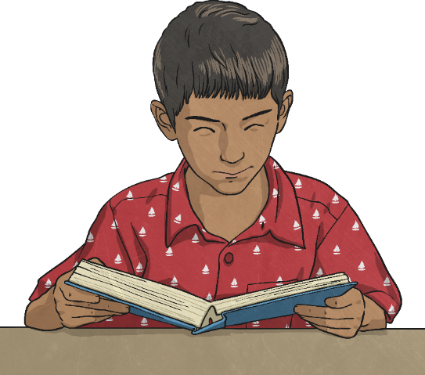
Qu’est-ce que c’est ? (What Is It?)
?
la lecture
Go back

Slide 36
Qu’est-ce que c’est ? (What Is It?)
?
l’informatique
Go back

Slide 37
Qu’est-ce que c’est ? (What Is It?)
?
le skateboard
Go back

